Slide 1
Kyjiw, Hauptstadt der Ukraine
Die Hauptstadt der Ukraine ist Kyjiw. Sie ist ein politisches, industrielles und kulturelles Zentrum des Staates. Kyjiw ist eine der schönsten Städte der Welt. Es ist die größte Stadt der Ukraine. Hier leben ungefähr 3 Millionen Einwohner. Kyjiw liegt am Dnipro, einem der größten Flüsse Osteuropas. Es ist eine sehr alte Stadt. Kyjiw ist reich an Historischen Denkmälern. Die interessantesten und bekanntesten sind: die Kyjiwo–Petscherska Lawra, die Sophienkathedrale, die Wolodymyr Kirche. Die Hauptstraße der Stadt heißt Chreschtschatyk. Diese Straße ist durch ihre wunderschönen Kastanienbäume berühmt. Wenn man den Chreschtschatyk entlang geht, kommt man auf den Platz der Unabhängigkeit. Hier werden nationale Feste gefeiert, Meetings durchgeführt. In der Stadt gibt es viele Museen, Theater, Kinos, Bibliotheken, kleine und große Kirchen. Das ist nicht nur ein Kulturzentrum, sondern auch ein wichtiges Bildungszentrum. Tausende Studenten studieren an der Kyjiwo–Mohyljanska Akademie, an der Kyjiwer Universität, an vielen Hochschulen und Colleges. Kyjiw ist ein wichtiger Verkehrsknotenpunkt. Die Kyjiwer Metro ist sehr schön. In Kyjiw befinden sich der Oberste Rat, der Präsident und die Regierung. Wir sind sehr stolz auf unsere Hauptstadt.

Slide 2
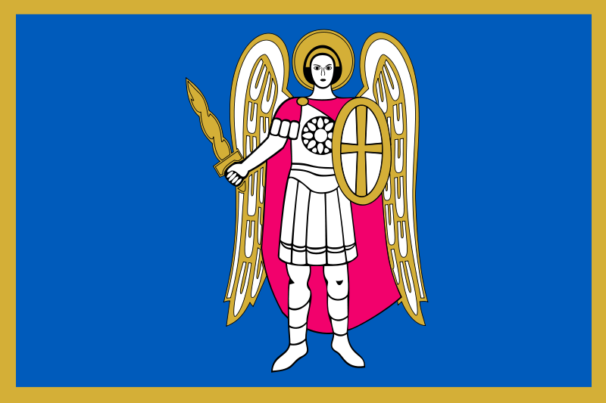
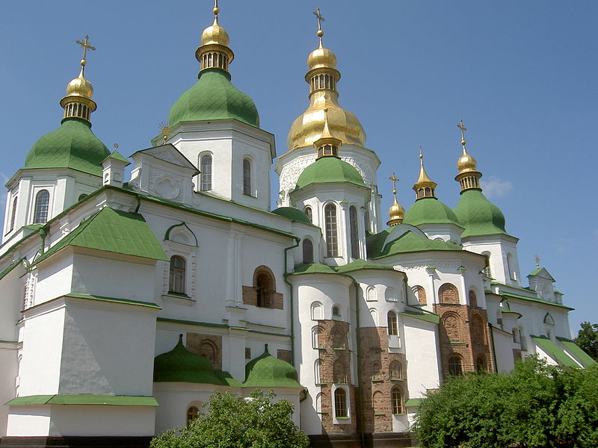
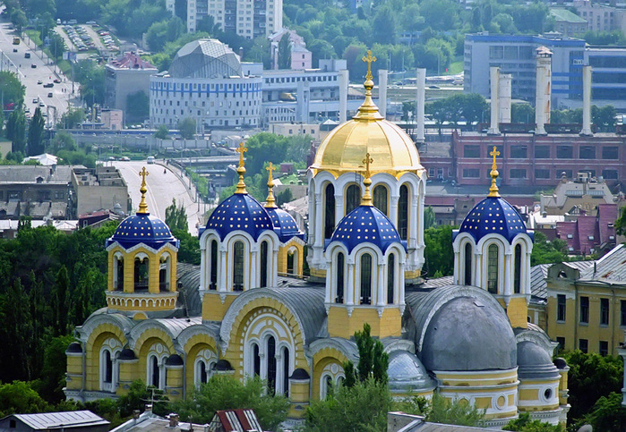
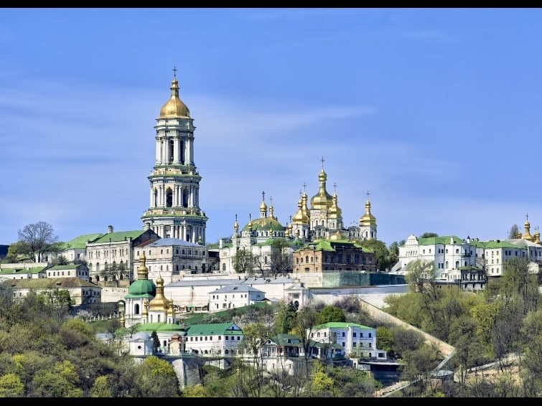
Flagge von Kyjiw
Wappen von Kyjiw
Sophienkathedrale
Wolodymyr Kirche
Kyjiwo–Petscherska Lawra

